Slide 1
Mobile Application

Slide 2
Apa itu Mobile app?
Mobile Application adalah aplikasi yang dikembangkan untuk perangkat genggam kecil, seperti ponsel, smartphone, PDA dan sebagainya. Aplikasi mobile bisa datang preloaded pada perangkat genggam serta dapat didownload oleh pengguna dari aplikasi toko atau Internet.
Menurut Bentley [4]
“applikasi mobiel adalah sebuah bahasa pemograman yang mempresentasikan apa yang seharusnya di lakukan oleh perangkat l unak atau bagaimana suatu proses perangkat lunak seharusnya menyelesaikan tugasnya.”

Slide 3
Perangkat Mobile
Perangkat mobile memiliki banyak jenis dalam hal ukuran, desain dan layout, tetapi mereka memiliki kesamaan karakteristik yang sangat berbeda dari sistem desktop yaitu :
Ukuran yang kecil
Memory yang terbatas
Daya proses yang terbatas
Mengkonsumsi daya yang rendah
Kuat dan dapat diandalkan
Konektivitas yang terbatas
Masa hidup yang pendek

Slide 4
Kategori Platform
Mobile device ini pada umumnya dikelompokkan berdasarkan platformnya, bebarapa kategori platform ini adalah :
Blackberry
Symbian
Windows Mobile
Android
iPhone
dll.

Slide 5
Karakteristik perangkat mobile
Berikut adalah karakteristik yang terdapat pada perangkat mobile:
ukuran yang kecil
memori yang terbatas
daya proses yang terbatas
konsumsi daya yang rendah
kuat dan dapat diandalkan
Konektivitas yang terbatas
Masa hidup yang pendek

Slide 6
Gambaran J2ME
Platform JAVA
-Java dibuat pada tahun 1991 oleh James Gosling.
-Pada awalnya diberi nama Oak.
-Motivasi sesungguhnya dari Javaadalah kebutuhan akan sebuah bahasa yang bisa digunakan pada berbagai platform yang bisa dimasukkan ke dalam berbagai produk elektronik seperti pemanggang roti dan lemari es
-Platform Java telah dipilah-pilah menjadi beberapa edisi :
- The Standard Edition(J2SE),
- Enterprise Edition(J2EE),
- Mobile Edition(J2ME), dan JavaCard API.

Slide 7
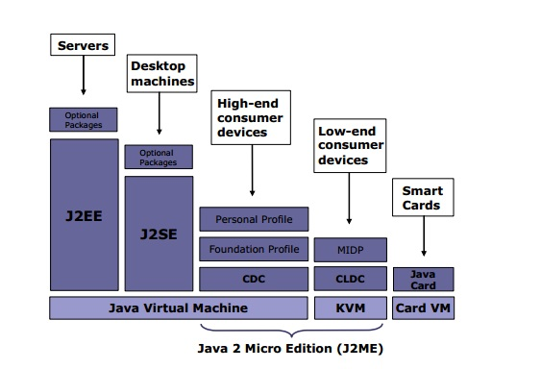
Gambar Platform Java

